Slide 1


CONVERSA ÍNTIMA
COM O MEU
CONSCIENTE
AUTOMÁTICO

Slide 2
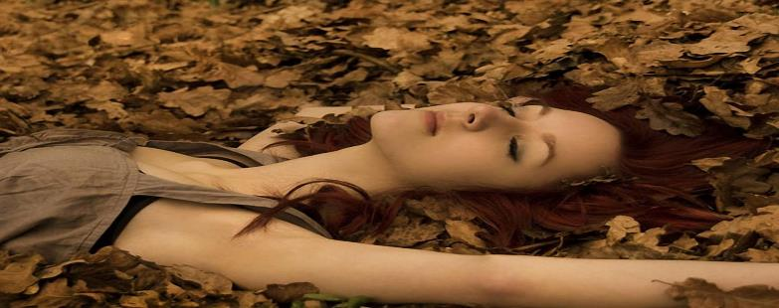
No meu despertar de sempre; felicidade.
Reforço ao meu consciente.
Para retirar os maus pensamentos e infelicidade.
Para ter saudável retorno do inconsciente.

Slide 3

O que aconselho ao amigo.
É o que aconselho a mim mesma então,
Numa briga constante comigo.
No enfrentamento da depressão.

Slide 4

O sofrimento é humano e pedante.
Mas a luta deve sempre vigorar.
Para enfrentar a dor constante.
E cada passo superar.

Slide 5
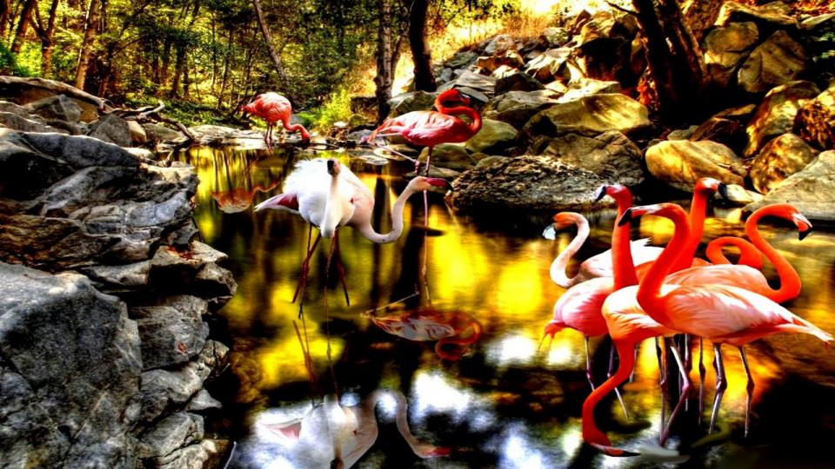

Os dias passam e a vida também.
Quantas coisas deixamos passar.
Tudo podia ser diferente ou além.
Quem sabe ruim ou bom, seria mudar.

Slide 6

Entretanto o que me acomete é a gratidão.
Sou amante do bem e da verdade.
O que deixa tocar meu coração.
Eu troco pela vontade.

Slide 7

A liberdade pode ser fatal.
Pois muitos não sabem o que fazer dela.
É preferível viver com o simples ideal.
Do que o vazio trazido por ela.

Slide 8

O momento é gratificante.
Quando vê a beleza do existir.
A natureza exuberante.
A cada novo que está por vir.

Slide 9

Tudo que escrevo minha alma desabafa ativa.
Seja num dia ruim ou bom, emoção.
É fundamental viver sem ser cativa.
E colocar para fora o que vai ao coração.

Slide 10

Cada dia é uma nova descoberta.
Dos problemas sempre enfrentamento.
Mais vale a pena viver de mente aberta.
Da vida contentar de contentamento...

Slide 11
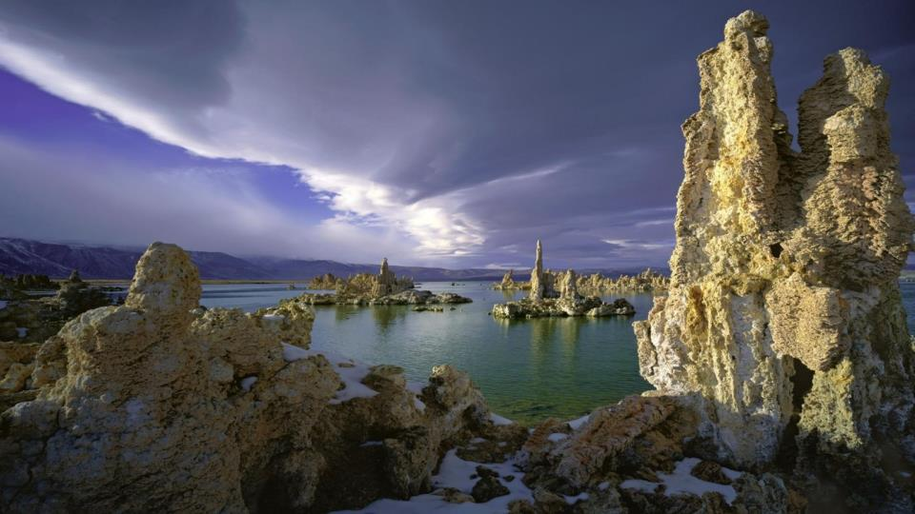

Nem tudo é como se quer.
Há tanta lição que é difícil de completar.

Slide 12

Tanta lição difícil de fazer.
Mas é preciso tudo ser e repensar.

Slide 13

O existir no mundo é complexo e dinâmico.
É acompanhar a harmonia do universo.
Viver cada dia lutando contra o desânimo.
Confiando que ainda há outro verso.

Slide 14

Todo ser humano tem o seu sofrer na vida.
É o mundo circundante necessário e vital.
Para funcionar a dinâmica da lida.
Pois a humanidade é um elo universal.
PAZ PROFUNDA, AMOR FÉ E LUZ A TODOS...

Slide 15

Texto: Conversa íntima com meu consciente
Autor: Norma Aparecida Silveira de Moraes.
Formatação: Dorotéia Gomes
Imagens; Internet.
Divulgação: www.sergrasan.com/doroteiagomesslides
www.sergrasan.com/normasilveiramoraesslides
doroteiagomes06@gmail.com
Psico.norman@gmail.com

